Slide 1
Giáo viên: Huỳnh Thị Bích Sen
Lớp : 1 A2

Slide 2
KHỞI ĐỘNG

Slide 3
Bài 6:
THỰC HIỆN NĂM ĐIỀU
BÁC HỒ DẠY

Slide 4
KHÁM PHÁ
Tìm hiểu Năm điều Bác Hồ dạy

Slide 5
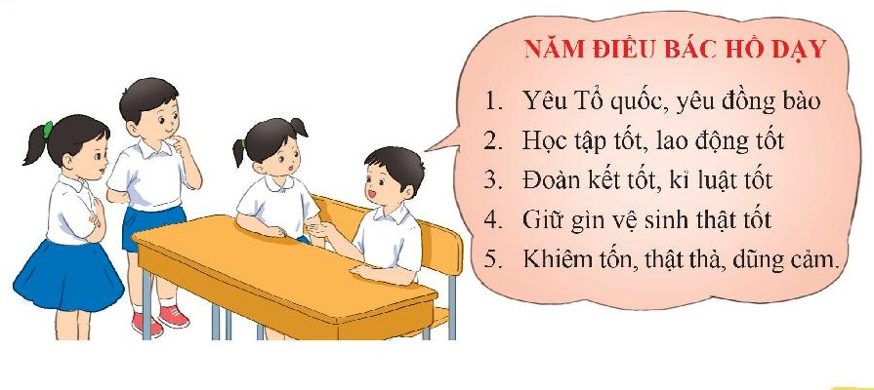

Slide 6
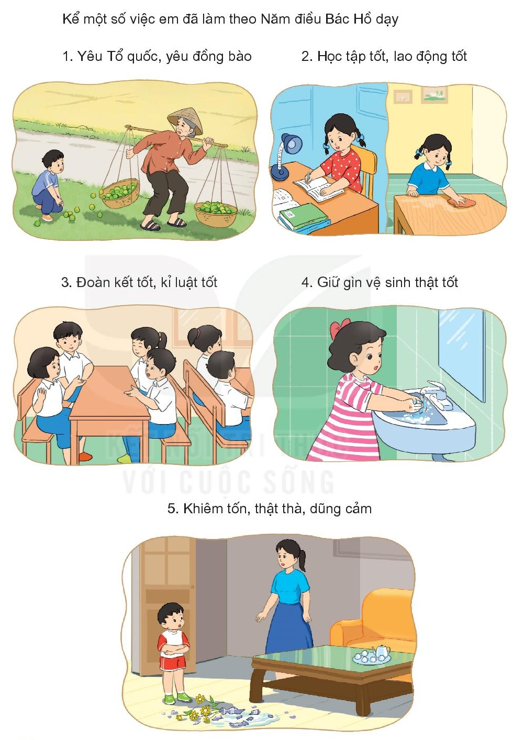

Slide 7
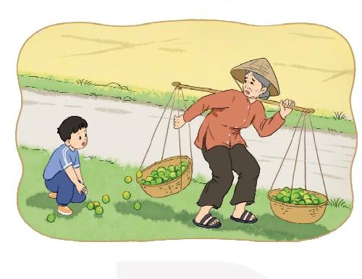
1. Yêu tổ quốc, yêu đồng bào

Slide 8
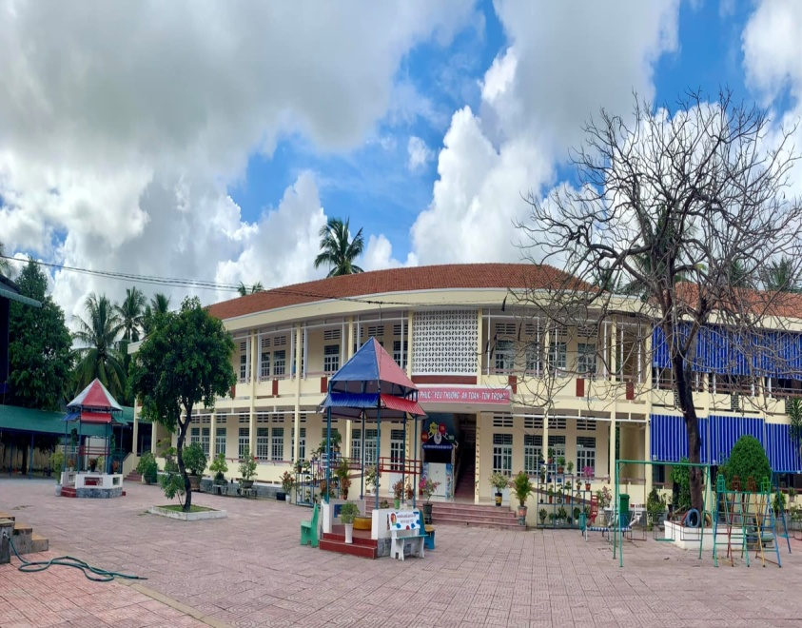
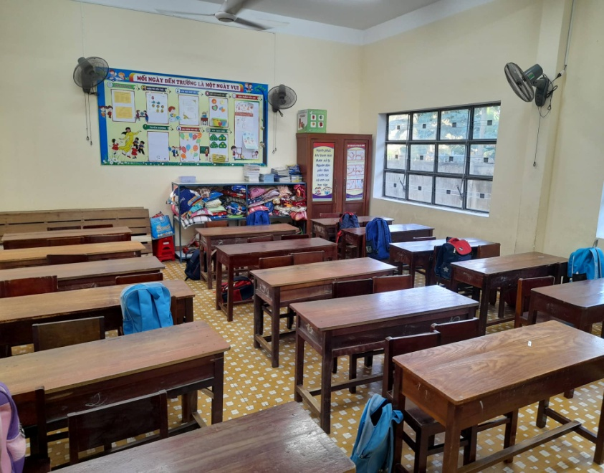
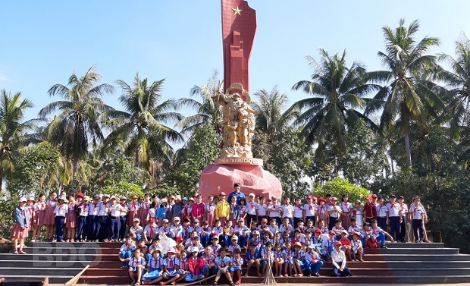

Slide 9
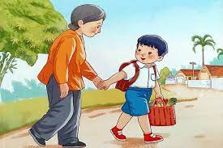
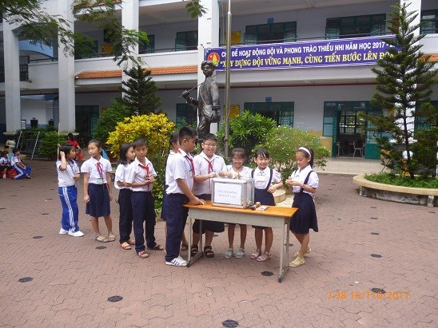

Slide 10
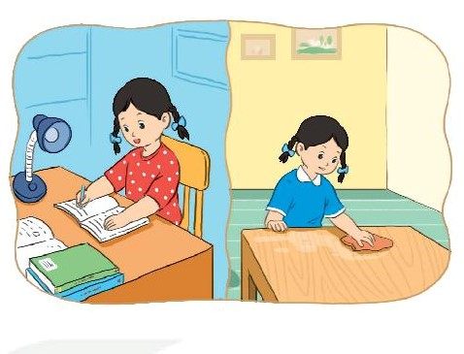
2. Học tập tốt, lao động tốt

Slide 11
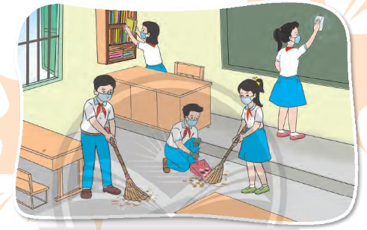

Slide 12
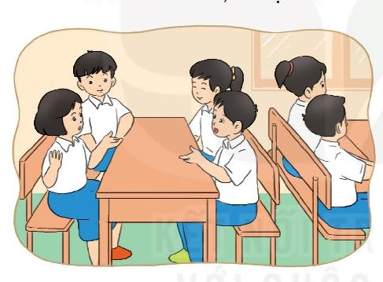
3.Đoàn kết tốt, kỷ luật tốt

Slide 13
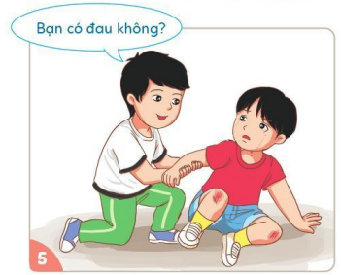
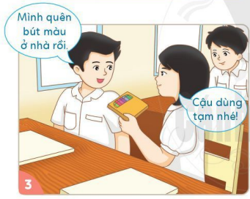
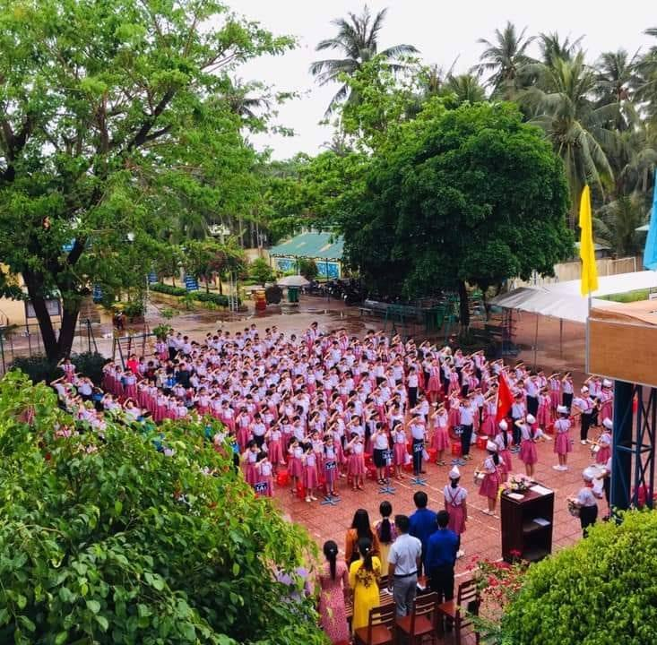
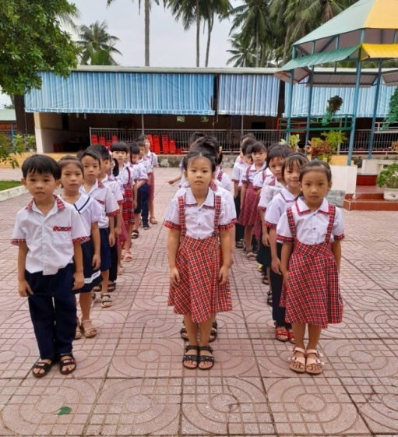

Slide 14
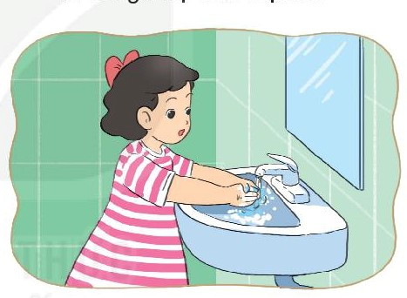
4. Giữ gìn vệ sinh thật tốt

Slide 15
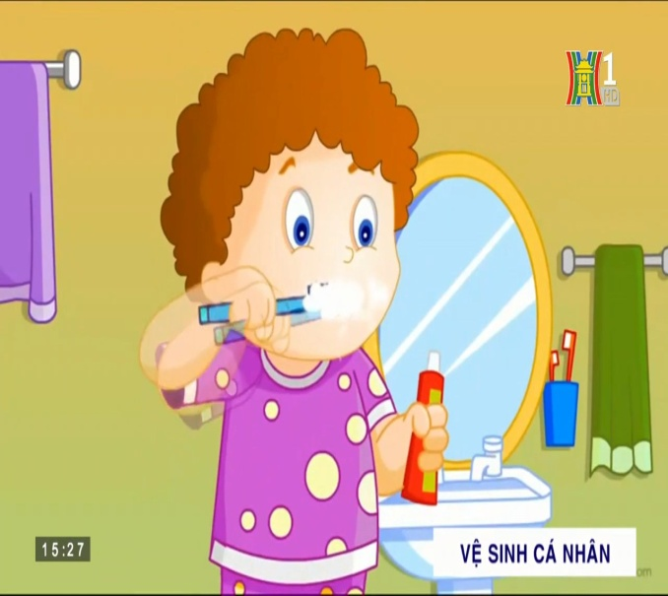
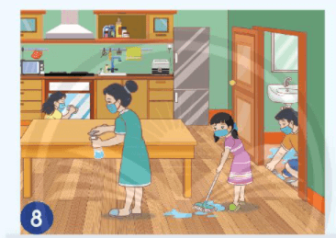

Slide 16
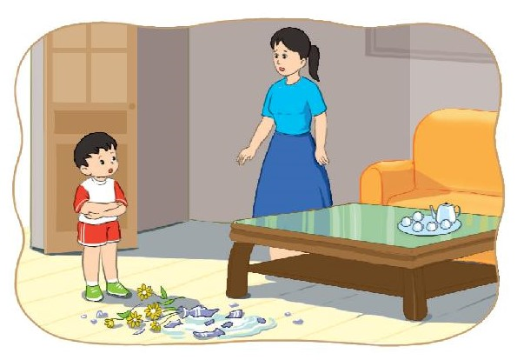
5.Khiêm tốn, thật thà, dũng cảm

Slide 17
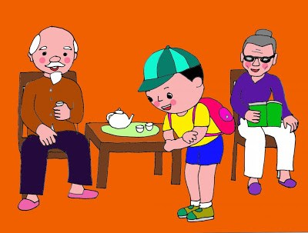
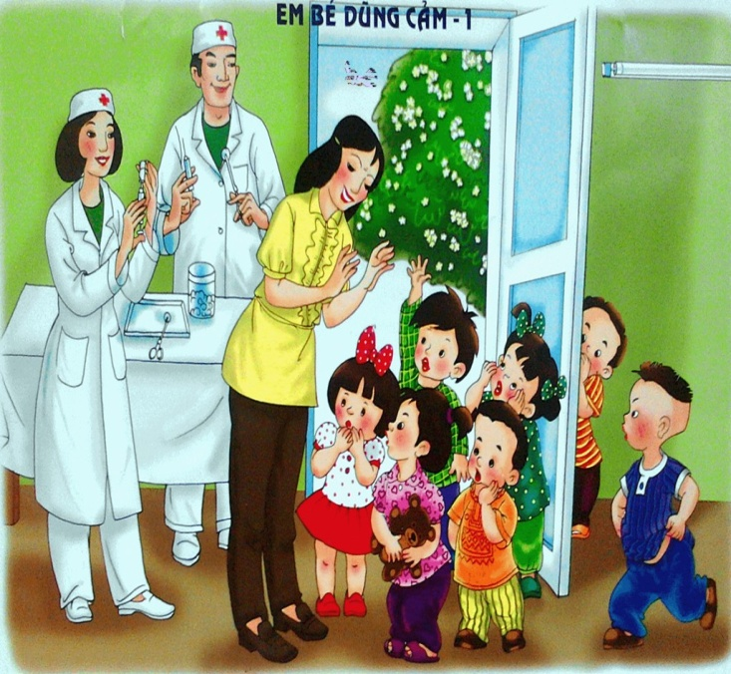

Slide 19
THỰC HÀNH
Xử lý tình huống

Slide 20
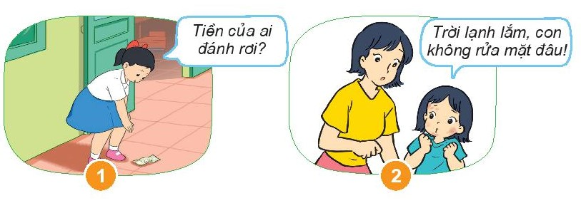
Xử lý tình huống

Slide 21
Xử lý tình huống

Slide 22
Xử lý tình huống

Slide 23
VẬN DỤNG
Thực hiện Năm điều Bác Hồ dạy hàng ngày

Slide 25
Chúc quý thầy cô sức khoẻ,
Chúc các em chăm ngoan,
học giỏi !

